Slide 1
Diritto del lavoro lezione 4 – h.7&8
Inattuazione dell’art.39 parte 2

Slide 2
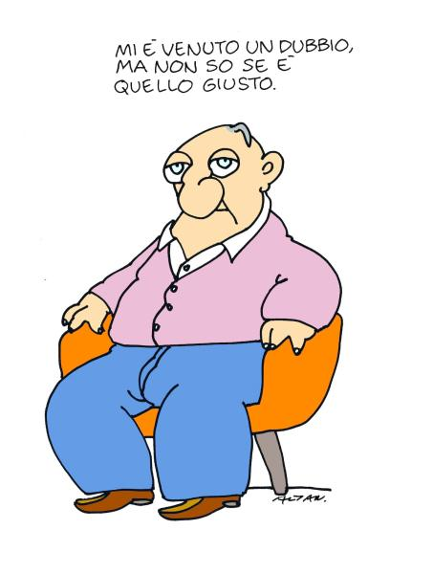
39. L'organizzazione sindacale è libera.
Ai sindacati non può essere imposto altro obbligo se non la loro registrazione presso uffici locali o centrali, secondo le norme di legge.
È condizione per la registrazione che gli statuti dei sindacati sanciscano un ordinamento interno a base democratica.
I sindacati registrati hanno personalità giuridica. Possono, rappresentati unitariamente in proporzione dei loro iscritti, stipulare contratti collettivi di lavoro con efficacia obbligatoria per tutti gli appartenenti alle categorie alle quali il contratto si riferisce

Slide 3
1°
Pluralismo sindacale: per ogni categoria sindacale ci possono essere tanti sindacati…

Slide 4
2°
Unico obbligo possibile: la registrazione
3°
Per essere registrati occorre un ordinamento interno a base democratica

Slide 5
Quarto….
La registrazione serve solo ai fini della procedura prevista per la stipula del contratto collettivo previsto dall’art.39

Slide 6
Tanti sindacati nella medesima categoria:
Rappresentati unitariamente
in proporzione degli iscritti
chi stipula?

Slide 7
CCNL "erga omnes"
vs.
libertà e unità sindacale

Slide 8
I “no” dei sindacati
Numero degli iscritti:
  Elenco degli iscritti a disposizione del governo e dei datori?
  Il parametro unico dell’affiliazione è sufficiente?
  Egemonia contrattuale dei sindacati aderenti alla CGIL?

Slide 9
Il contesto storico del «no»
Patto di Roma (la CGdL unitaria) firmato il 3 (9) giugno 1944 da Giuseppe Di Vittorio per il PCI, Achille Grandi per la DC (ACLI) e Bruno Buozzi (E.Canevari) per i socialisti (FIOM 1911-1926, nel 1919 la conquista delle 3 “8”)
1947: I congresso, tensioni (5.700.000)
1947: Portella della ginestra
18 aprile 1948: elezioni (DC 48,51%; Fronte Pop. 30,98%; 1946: DC 35,21; PSIUP 20,68 + PCI 18,93=39,61)

Slide 10
Segue
14 luglio 1948: attentato a Togliatti
Mario Scelba ministro degli interni
Lo sciopero generale non contrattuale(30 morti) Le mosse anti-insurrezionali
Uscita della componente cattolica (dal 1950 CISL)
Uscita dei centristi non cattolici e dei socialdemocratici nel 1950 (UIL)
L'ambasciatrice americana in Italia, Clare Boothe Luce, dichiara che le imprese dove i sindacalisti della CGIL avessero ottenuto più del 50% dei voti alle elezioni della Commissione Interna non avrebbero potuto accedere a contratti con gli Stati Uniti d'America.

Slide 11
I sindacati possono stipulare contratti collettivi
anche se non sono registrati?
Sì, seguendo le regole generali dei contratti
…di conseguenza…
Non è strettamente indispensabile
Formare la legge per l’istituzione degli Uffici preposti alla registrazione

Slide 12
…ma il contratto di diritto comune è efficace tra le parti….
Il legislatore si muove su due fronti
1956 ministero delle
Partecipazioni Statali
1958 Intersind (e Asap)
l.14 luglio 1959 n.741
“legge Vigorelli”

Slide 13
La legge Vigorelli
Norme transitorie per garantire minimi di trattamento economico e normativo…
Formalmente: garantire l’applicazione dell’art.36 Cost. (Il lavoratore ha diritto ad una retribuzione proporzionata alla quantità e qualità del suo lavoro e in ogni caso sufficiente ad assicurare a sé e alla famiglia un'esistenza libera e dignitosa (c. 2099 ss.) . / La durata massima della giornata lavorativa è stabilita dalla legge ./ Il lavoratore ha diritto al riposo settimanale e a ferie annuali retribuite, e non può rinunziarvi)
Tecnicamente: legge delega. Il governo è delegato ad emanare atti avente forza di legge che abbiano il contenuto dei CCNL depositati presso il ministero del lavoro entro 15 mesi…

Slide 14
La regola della prevalenza (il principio del favor)
La legge Vigorelli stabilisce l’estensione anche dei contratti collettivi provinciali autonomi rispetto a quelli nazionali, a condizione che contengano norme di miglior favore rispetto al contratto nazionale.

Slide 15
Il tentativo di fare della legge vigorelli il meccanismo “generale”
Impossibilità di recepire alcuni importanti contratti
Impossibilità di emanare i d.lgs. nei termini stabiliti dalla legge
Legge di proroga: 1° ottobre 1960, n.1027
Corte Cost. 106/1962.

Slide 16
L’efficacia Soggettiva del contratto nell’esperienza dei giudici
Il combinato disposto degli artt. 36 cost. 2099 cod.civ.
  […]
  In mancanza di norme corporative o di accordo tra le parti, la retribuzione è determinata dal giudice, tenuto conto, ove occorra, del parere delle associazioni professionali
  […]

Slide 17
Estensione al datore non iscritto
Rinvio esplicito nel contratto individuale
Applicazione spontanea (implicita) del CC o di numerose clausole di esso
Applicazione ripetuta del CC (uso aziendale)

Slide 18
Incentivi all’applicazione
E’ necessario applicare nei confronti dei lavoratori dipendenti condizioni non inferiori a quelle risultanti dai contratti collettivi di lavoro della categoria e della zona per poter usufruire di/partecipare a:
Sgravi contributivi, fiscalizzazioni degli oneri sociali
Appalti di opere pubbliche
Finanziamenti agevolati

